Slide 1
Cwis Ôl Troed Carbon

Slide 2
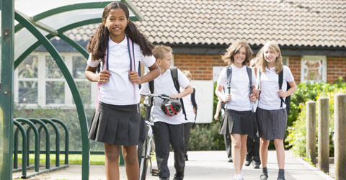
1. Sut rwyt ti’n mynd i’r ysgol fel arfer?
A) | Cerdded, beicio neu sgwtera
B) | Bws neu drên
C) | Parcio a cherdded
Ch) | Car

Slide 3
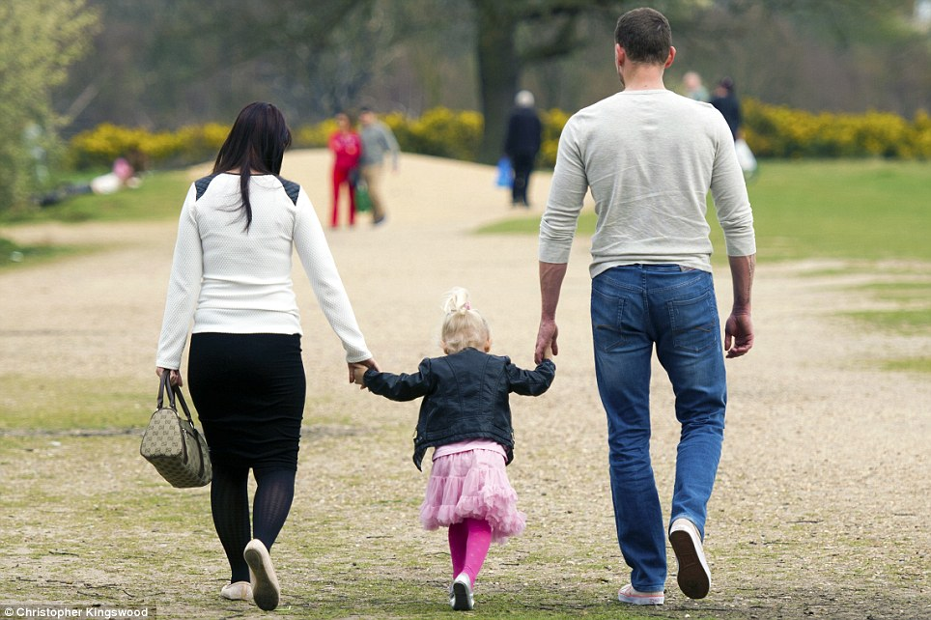
2. Pan fyddi di gyda dy deulu, sut rydych chi’n teithio fel arfer?
A) | Cerdded, beicio neu sgwtera
B) | Bws neu drên
C) | Parcio a cherdded
Ch) | Car

Slide 4
3. Pa mor aml rwyt ti’n teithio mewn awyren?
A) | Byth
B) | Bob ychydig flynyddoedd
C) | Bob blwyddyn
Ch) | Mwy nag unwaith y flwyddyn

Slide 5
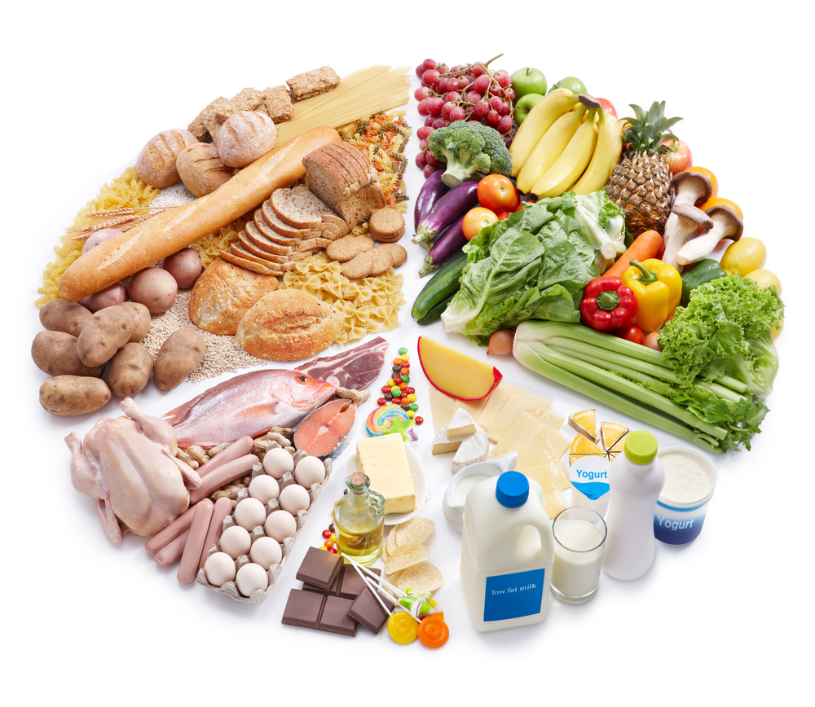
4. Sut rwyt ti’n disgrifio dy ddeiet?
A) | Cael cig yn y rhan fwyaf o brydau
B) | Cael cig mewn rhai prydau
C) | Llysieuol
Ch) | Figan

Slide 6
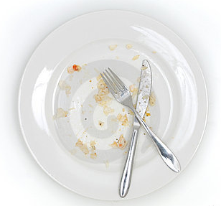
5. Faint o’r bwyd sydd ar dy blât yn cael ei daflu?
A) | Dydw i ddim yn gorffen fy mhrydau’n aml
B) | Dwi weithiau’n gorffen fy mhrydau
C) | Dwi fel arfer yn gorffen fy mhrydau
Ch) | Dwi bob amser yn gorffen fy mhrydau

Slide 7
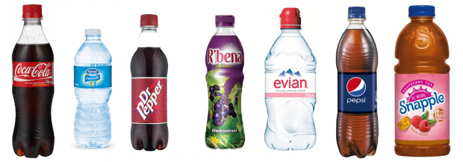
6. Pa mor aml rwyt ti’n defnyddio poteli yfed plastig?
A) | Bob dydd
B) | Bob wythnos
C) | Yn anaml
Ch) | Byth

Slide 8
7. Pa fath o gartref rwyt ti’n byw ynddo?
A) | Tŷ sengl
B) | Tŷ pâr
C) | Tŷ teras
Ch) | Fflat

Slide 9
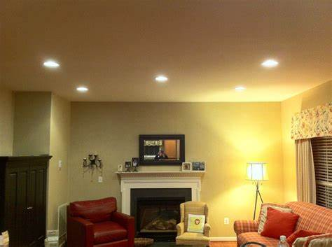
8. Wyt ti’n diffodd goleuadau ac offer yn gyfan gwbl yn hytrach na’u gadael ar ‘stand-by’?
A) | Bob Tro
B) | Fel arfer
C) | Weithiau
Ch) | Byth

Slide 10
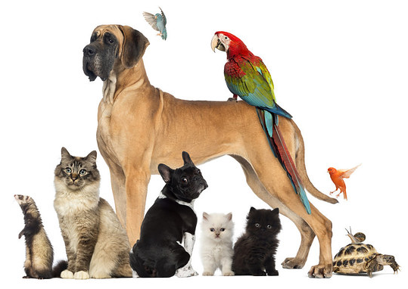
9. Oes gennych chi anifail anwes?
A) | Nac oes
B) | Cath
C) | Anifail anwes arall
Ch) | Ci

Slide 11
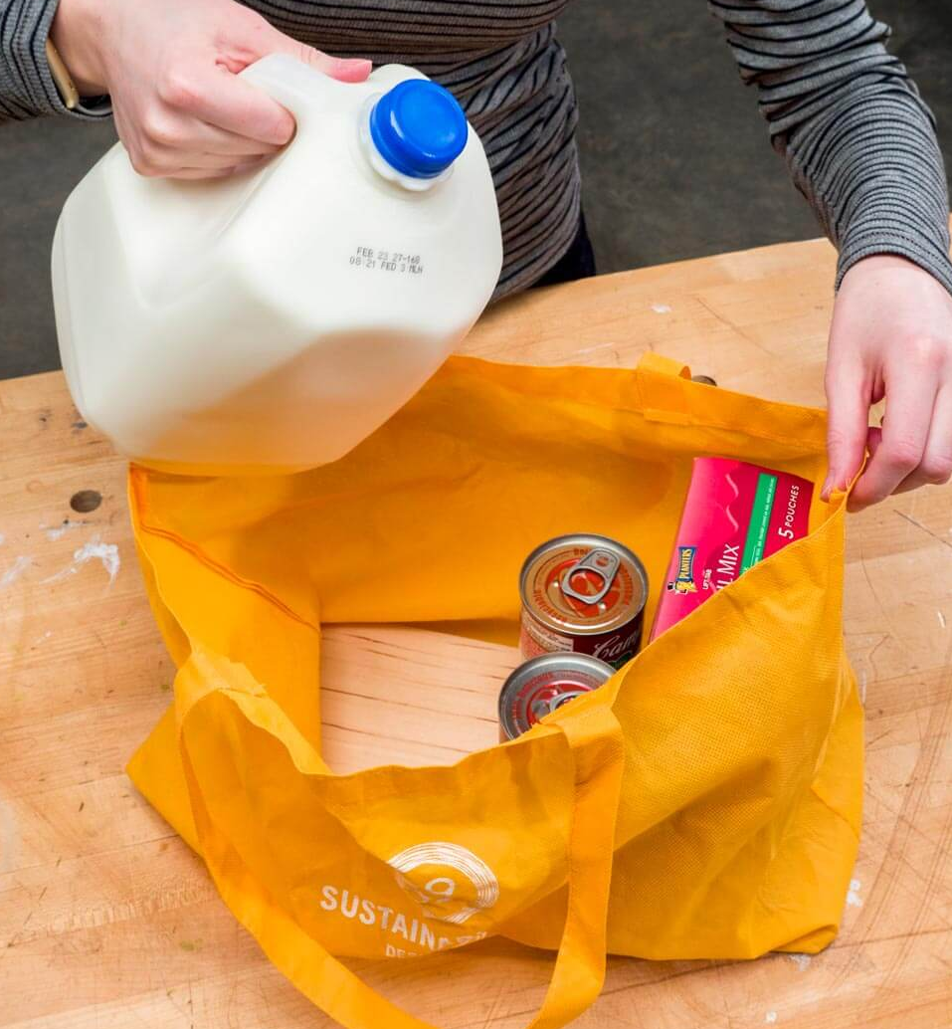
10. Wyt ti’n defnyddio bagiau siopa amldro?
A) | Bob Tro
B) | Y rhan fwyaf o’r amser
C) | Weithiau
Ch) | Yn anaml

Slide 12
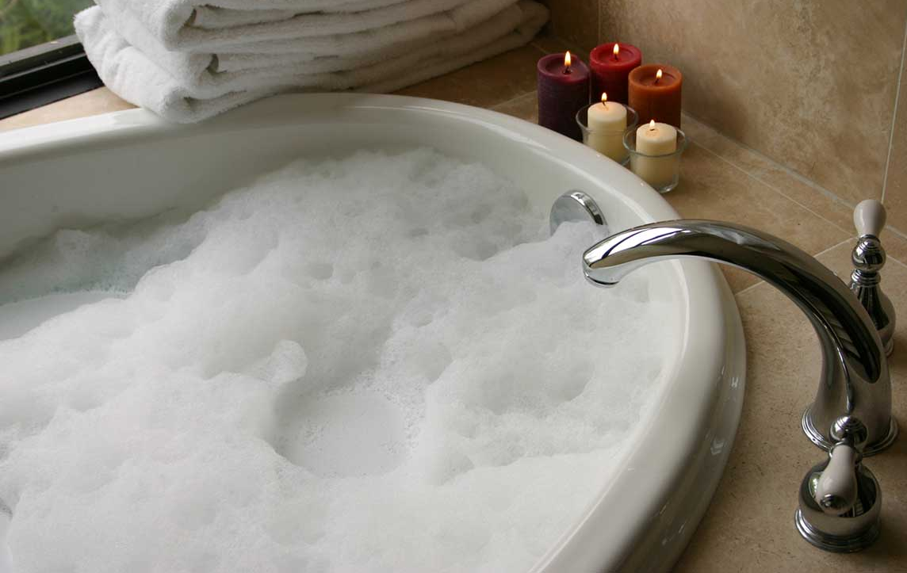
11. Sut rwyt ti’n ymolchi?
A) | Yn y bath bob amser
B) | Yn y bath fel arfer
C) | Yn y gawod fel arfer
Ch) | Yn y gawod bob amser

Slide 13
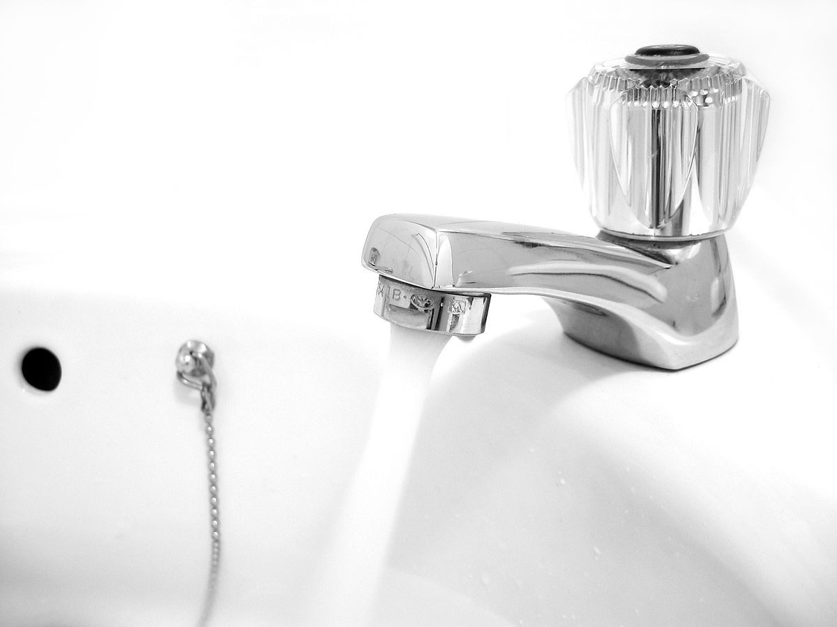
12. Wyt ti’n diffodd y dŵr wrth frwshio dy ddannedd?
A) | Byth
B) | Weithiau
C) | Fel arfer
Ch) | Bob Tro

Slide 14
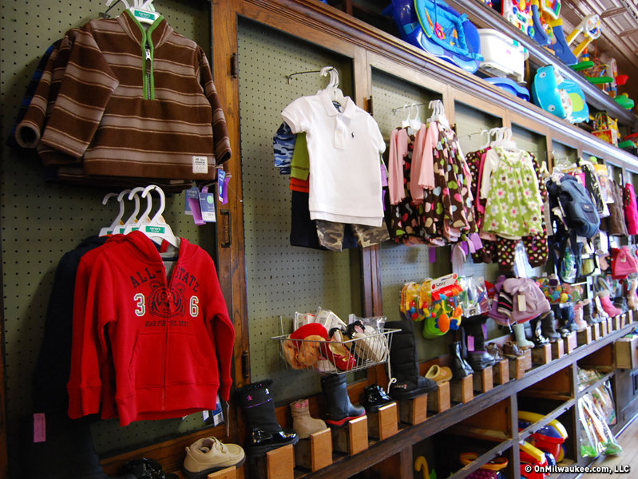
13. Pa mor aml rwyt ti’n cael dillad newydd?
A) | Dwi’n cael y rhan fwyaf o fy nillad o siopau elusen neu’n eu cael gan ffrindiau a theulu
B) | Bob 6-12 mis
C) | Bob 2-5 mis
Ch) | Bob mis

Slide 15
14. Beth rwyt ti’n ei ailgylchu?
A) | Dydw i ddim yn ailgylchu llawer o bethau
B) | Rhai poteli a chaniau
C) | Poteli, caniau, gwydr a phapur
Ch) | Dwi’n ceisio peidio â phrynu pethau nad oes modd eu hailgylchu

Slide 16
15. Sawl awr y dydd rwyt ti a'r teulu yn gwylio'r teledu, yn defnyddio cyfrifiadur neu'n chwarae gemau fideo?
A) | Dydyn ni ddim yn gwneud y rhain bob dydd
B) | 1-3 awr
C) | 4-5 awr
Ch) | 6 awr neu fwy

Slide 17
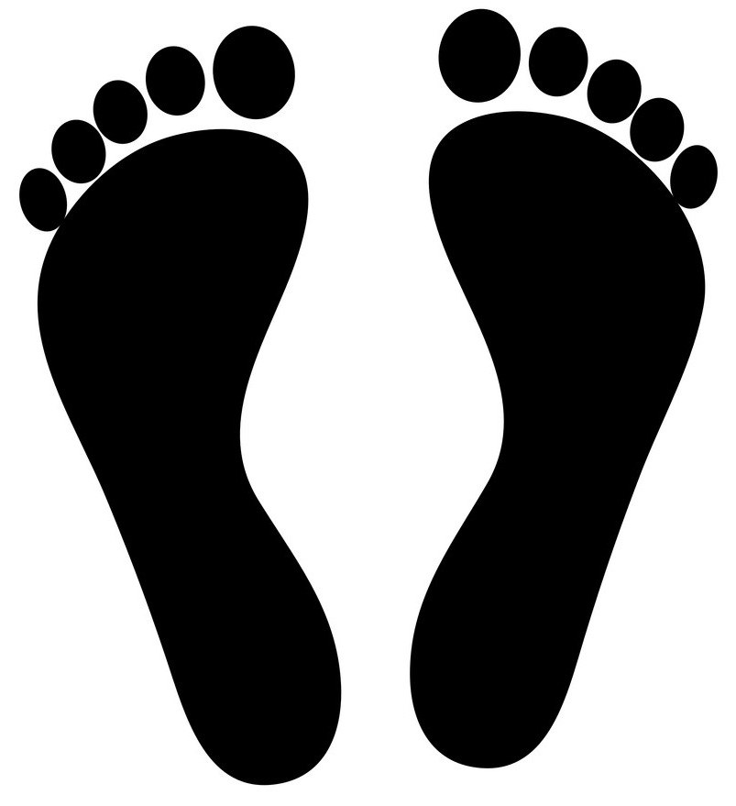
Cwis Ôl Troed Carbon
Mae’n amser edrych ar y sgoriau

Slide 18
1. Sut rwyt ti’n mynd i’r ysgol fel arfer?
 |  | PWYNTIAU
A) | Cerdded, beicio neu sgwtera | 1
B) | Bws neu drên | 2
C) | Parcio a cherdded | 5
Ch) | Car | 10

Slide 19
2. Pan fyddi di gyda dy deulu, sut rydych chi’n teithio fel arfer?
 |  | PWYNTIAU
A) | Cerdded, beicio neu sgwtera | 1
B) | Bws neu drên | 2
C) | Parcio a cherdded | 5
Ch) | Car | 10

Slide 20
3. Pa mor aml rwyt ti’n teithio mewn awyren?
 |  | PWYNTIAU
A) | Byth | 1
B) | Bob ychydig flynyddoedd | 2
C) | Bob blwyddyn | 5
Ch) | Mwy nag unwaith y flwyddyn | 10

Slide 21
4. Sut rwyt ti’n disgrifio dy ddeiet?
 |  | PWYNTIAU
A) | Cael cig yn y rhan fwyaf o brydau | 10
B) | Cael cig mewn rhai prydau | 5
C) | Llysieuol | 2
Ch) | Figan | 1

Slide 22
5. Faint o’r bwyd sydd ar dy blât yn cael ei daflu?
 |  | PWYNTIAU
A) | Dydw i ddim yn gorffen fy mhrydau’n aml | 10
B) | Dwi weithiau’n gorffen fy mhrydau | 5
C) | Dwi fel arfer yn gorffen fy mhrydau | 2
Ch) | Dwi bob amser yn gorffen fy mhrydau | 1

Slide 23
6. Pa mor aml rwyt ti’n defnyddio poteli yfed plastig?
 |  | PWYNTIAU
A) | Bob dydd | 10
B) | Bob wythnos | 5
C) | Yn anaml | 2
Ch) | Byth | 1

Slide 24
7. Pa fath o gartref rwyt ti’n byw ynddo?
 |  | PWYNTIAU
A) | Tŷ sengl | 10
B) | Tŷ pâr | 5
C) | Tŷ teras | 2
Ch) | Fflat | 1

Slide 25
8. Wyt ti’n diffodd goleuadau ac offer yn hytrach na’u eu gadael ar ‘stand-by?
 |  | PWYNTIAU
A) | Bob Tro | 1
B) | Fel arfer | 2
C) | Weithiau | 5
Ch) | Byth | 10

Slide 26
9. Oes gennych chi anifail anwes?
 |  | PWYNTIAU
A) | Nac oes | 1
B) | Cath | 2
C) | Anifail anwes arall | 5
Ch) | Ci | 10

Slide 27
10. Wyt ti’n defnyddio bagiau siopa amldro?
 |  | PWYNTIAU
A) | Bob Tro | 1
B) | Y rhan fwyaf o’r amser | 2
C) | Weithiau | 5
Ch) | Yn anaml | 10

Slide 28
11. Sut rwyt ti’n ymolchi?
 |  | PWYNTIAU
A) | Yn y bath bob amser | 10
B) | Yn y bath fel arfer | 5
C) | Yn y gawod fel arfer | 2
Ch) | Yn y gawod bob amser | 1

Slide 29
12. Wyt ti’n diffodd y dŵr wrth frwshio dy ddannedd?
 |  | PWYNTIAU
A) | Byth | 10
B) | Weithiau | 5
C) | Fel arfer | 2
Ch) | Bob Tro | 1

Slide 30
13. Pa mor aml rwyt ti’n cael dillad newydd?
 |  | PWYNTIAU
A) | Dwi’n cael y rhan fwyaf o fy nillad o siopau elusen neu’n eu cael gan ffrindiau a theulu | 1
B) | Bob 6-12 mis | 2
C) | Bob 2-5 mis | 5
Ch) | Bob mis | 10

Slide 31
14. Beth rwyt ti’n ei ailgylchu?
 |  | PWYNTIAU
A) | Dydw i ddim yn ailgylchu llawer o bethau | 10
B) | Rhai poteli a chaniau | 5
C) | Poteli, caniau, gwydr a phapur | 2
Ch) | Dwi’n ceisio peidio â phrynu pethau nad oes modd eu hailgylchu | 1

Slide 32
15. Sawl awr y dydd rwyt ti a'r teulu yn gwylio'r teledu, yn defnyddio cyfrifiadur neu'n chwarae gemau fideo?
 |  | PWYNTIAU
A) | Dydyn ni ddim yn gwneud y rhain bob dydd | 1
B) | 1-3 awr | 2
C) | 4-5 awr | 5
Ch) | 6 awr neu fwy | 10

Slide 33
Y canlyniadau!
Faint o bwyntiau sydd gennyt ti?
Llai na 30 pwynt: Eco-Sêr!
Rwyt ti’n amlwg yn meddwl yn ofalus am y dewisiadau rwyt ti’n eu gwneud a sut maen nhw’n effeithio ar y blaned. Dal ati gyda’r gwaith da a cheisio dangos i bobl eraill y gwaith da rwyt ti’n ei wneud.
Rhwng 30 a 60 pwynt:
Rwyt ti bron yno!
Rwyt ti’n meddwl yn fawr am y dewisiadau rwyt ti’n eu gwneud sy’n effeithio ar y blaned. Rwyt ti’n gwneud rhai dewisiadau gwych. Edrycha ar eich cwis eto a gwneud un newid a fydd yn gwneud gwahaniaeth. Da iawn ti!
Rhwng 60 a 80 pwynt:
Gallet ti wneud yn well.
Rwyt ti’n meddwl am rai o’r dewisiadau rwyt ti’n eu gwneud a sut maen nhw’n effeithio ar yr amgylchedd. Mae angen i ti wneud rhai newidiadau i gael mwy o effaith. Rwyt ti’n gwneud rhai dewisiadau gwych. Edrycha ar eich cwis eto a gwneud dau newid a fydd yn gwneud gwahaniaeth. Rho gynnig arall ar y cwis mewn mis a gweld a yw dy sgôr wedi newid. Cer amdani!
Dros 80 pwynt:
Mae angen i ti wneud rhai newidiadau.
Mae angen i ti wneud rhai newidiadau i dy ffordd o fyw i sicrhau nad wyt ti’n cael effaith negyddol ar yr amgylchedd. Edrycha ar eich cwis eto a gwneud tri newid a fydd yn gwneud gwahaniaeth. Rho gynnig arall ar y cwis mewn mis a gweld a yw dy sgôr wedi newid. Cer amdani!

